Slide 1
Művészeti nevelés-oktatás és átjárhatóság a köznevelés rendszerében
Borosán Beáta osztályvezető 2025.02.12.
Notes:
Jegyzet

Slide 2
Az oktatási ágazat mindig kiemelt figyelmet fordított a művészeti nevelésre, ismerve és méltatva annak kedvező hatását a gyermekekre. A művészeti nevelés fontosságát hűen tükrözi az is, hogy ez a terület a köznevelési rendszer teljes horizontján jelen van, az óvodai neveléstől a gimnáziumi nevelés-oktatásig.
A magyarországi alap- és középfokú művészetoktatás szabályozását és megvalósítását tekintve is egyedülálló Európában. Az alapfokú művészeti iskolák célja egyrészt az amatőr műkedvelő és -értő, sokoldalú, kiegyensúlyozott, érzékeny, a kultúrában jártas és azt támogató emberek nevelése; valamint a művészeti pályára orientálás, felkészítés a közép-, illetve felsőfokú művészetoktatásba való belépésre.
Notes:
Jegyzet

Slide 3
Nkt. 12.§
12. § (1) A szakgimnázium öt évfolyammal működő, művészeti, pedagógiai, illetve közművelődési képzést folytató nevelési-oktatási intézmény, amiből négy évfolyamon közismereti oktatás és az Szkt. szerinti szakmai képzés, az ötödik évfolyamon kizárólag az Szkt. szerinti szakmai képzés folyik. A szakgimnáziumban, a közismereti oktatás utolsó évfolyamának sikeres elvégzéséről kiállított bizonyítvány középfokú végzettséget tanúsít. A programkövetelmény alapján készített kerettanterv további egy évfolyamot határozhat meg, amely a nappali rendszerű nevelés-oktatásban is alkalmazható...

Slide 5
Intézmények és szakgimnáziumok 13. évfolyamos tanulók jelenlétével (2024/2025)
15 vármegyében
és Budapesten
54 feladatellátási helyen
Szakgimnáziumi oktatás
1257 tanuló
13. évfolyam
Notes:
Jegyzet

Slide 6
Fenntartói adatok (2024/2025)
Fenntartók
Nem állami
Egyház
Alapítvány
Állami, önkormányzati
Tankerület
Egyházi felsőokt.Int.
Egyházi jogi sz.
Közalapítvány
Non-profit Kft.
Vagyonkezelő alapítvány
41
20
21
Notes:
Jegyzet

Slide 7
Ágazatok 13. évfolyamos tanulók jelenlétével (2024/2025)
Közművelődés
Művészet
Pedagógia
Notes:
Jegyzet

Slide 8
Vármegyei adatok 13. évfolyamos tanulók jelenlétével (2024/2025)
Vármegyék | Fenntartók száma (41) | Szakképesítések típusa (12)
Bács-Kiskun | 1 | 2
Baranya | 1 | 3
Békés | 2 | 3
Borsod-Abaúj-Zemplén | 6 | 6
Budapest | 16 | 9
Csongrád-Csanád | 3 | 4
Fejér | 5 | 6
Győr-Moson-Sopron | 4 | 5
Hajdú-Bihar | 4 | 4
Jász-Nagykun-Szolnok | 1 | 1
Komárom-Esztergom | 2 | 1
Pest | 2 | 3
Somogy | 1 | 1
Szabolcs-Szatmár-Bereg | 3 | 2
Vas | 1 | 2
Veszprém | 2 | 2
Notes:
Jegyzet

Slide 9
Szakképesítés / 13. évfolyamos tanulók (2024/2025) Művészeti tanulmányi terület
Művészet
Artista II.(20)
Jazz zenész II.(5)
Képző-és ip.m.m.(743)
Klasszikus zenész II.(99)
Népi kézműves(30)
Népzenész II.(10)
Szinész II.(52)
Szórakoztató zenész II.(22)
Táncos II.(124)
Notes:
Jegyzet

Slide 10
Szakképesítés / 13. évfolyamos tanulók (2024/2025) Művészeti tanulmányi terület
Művészeti ágazat / Szakképesítés (1130 tanuló) | 13. évfolyamon tanulók létszáma
Artista II. | 20 fő
Jazz zenész II. | 5 fő
Képző- és iparművészeti munkatárs | 743 fő
Klasszikus zenész II. | 99 fő
Népi kézműves | 30 fő
Népzenész II. | 10 fő
Színész II. | 52 fő
Szórakoztató zenész II. | 22 fő
Táncos I. | 8 fő
Táncos II. | 116 fő
Notes:
Jegyzet

Slide 11
Szakképesítés / 13. évfolyamos tanulók (2024/2025) Pedagógia ágazat
Pedagógiai munkatárs
127 tanuló
Notes:
Jegyzet

Slide 12
Felmerülő kérdések a szakgimnáziumi képesítő vizsgák előkészítése során
A központi írásbeli időpontokat hol nézhetem meg az Oktatási Hivatal honlapján?

Slide 14
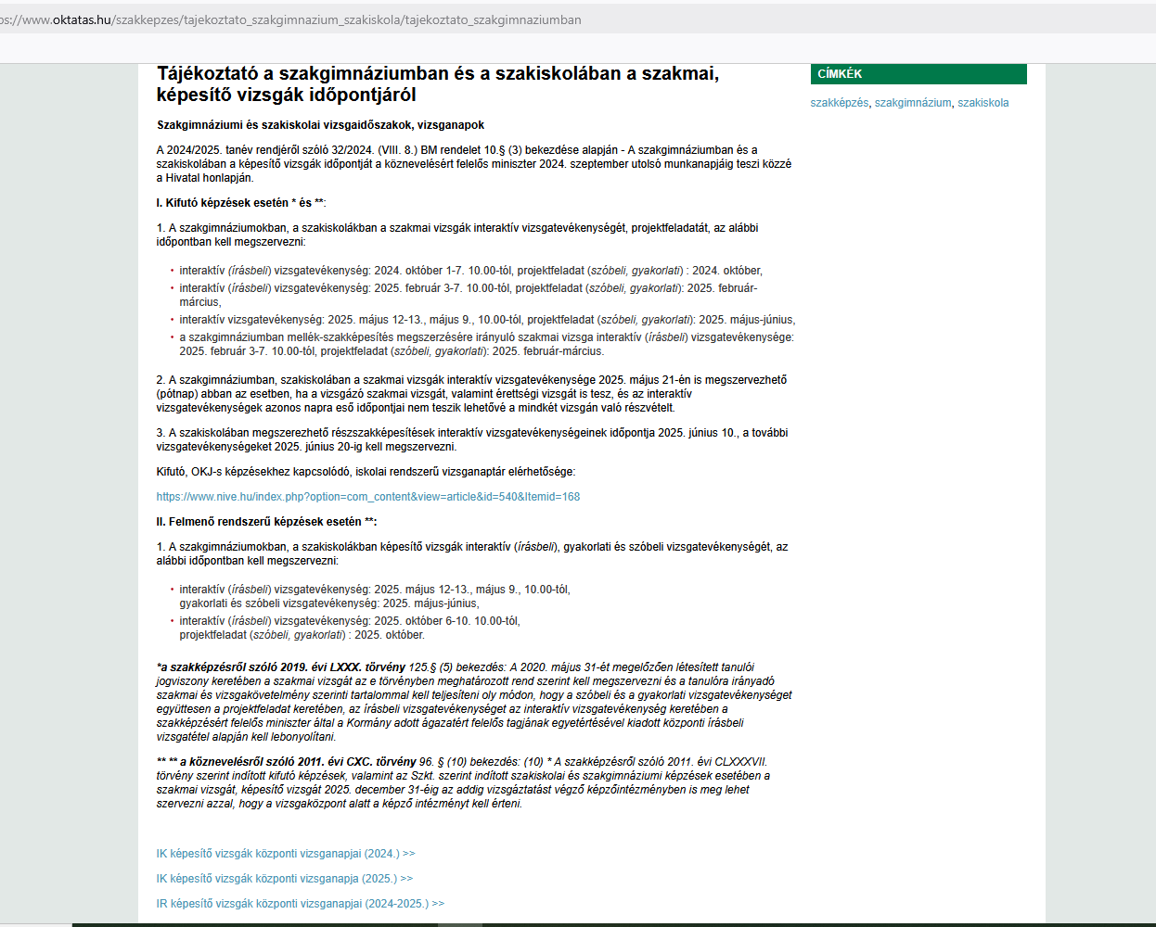

Slide 15
Felmerülő kérdések a szakgimnáziumi képesítő vizsgák előkészítése során
Az Oktatási Hivatal honlapján hol találom a szakgimnáziumi képzésekhez a központi szóbeli tételsorokat?

Slide 17
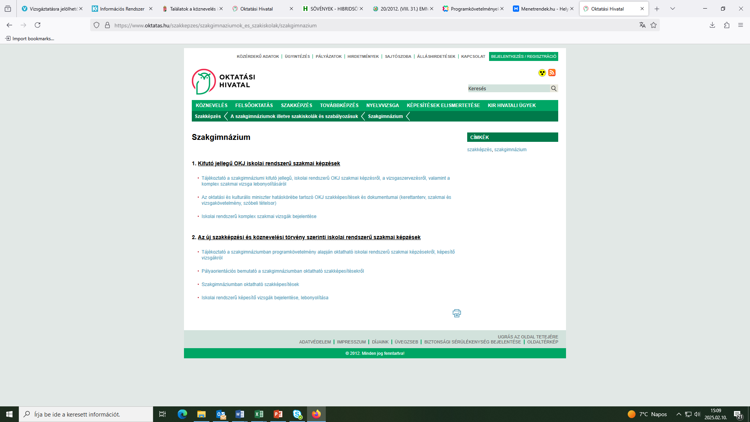

Slide 18
Felmerülő kérdések a szakgimnáziumi képesítő vizsgák előkészítése során
Iskolai rendszerű képesítő vizsgák bejelentése és lebonyolítása hogyan történik?

Slide 20
A nemzeti köznevelésről szóló 2011. évi CXC. Törvény 96.§ (10)
A szakképzésről szóló 2011. évi CLXXXVII. törvény szerint indított kifutó képzések, valamint az Szkt. szerint indított szakiskolai és szakgimnáziumi képzések esetében a szakmai vizsgát, képesítő vizsgát 2025. december 31-éig az addig vizsgáztatást végző képzőintézményben is meg lehet szervezni azzal, hogy a vizsgaközpont alatt a képzőintézményt kell érteni.

Slide 23
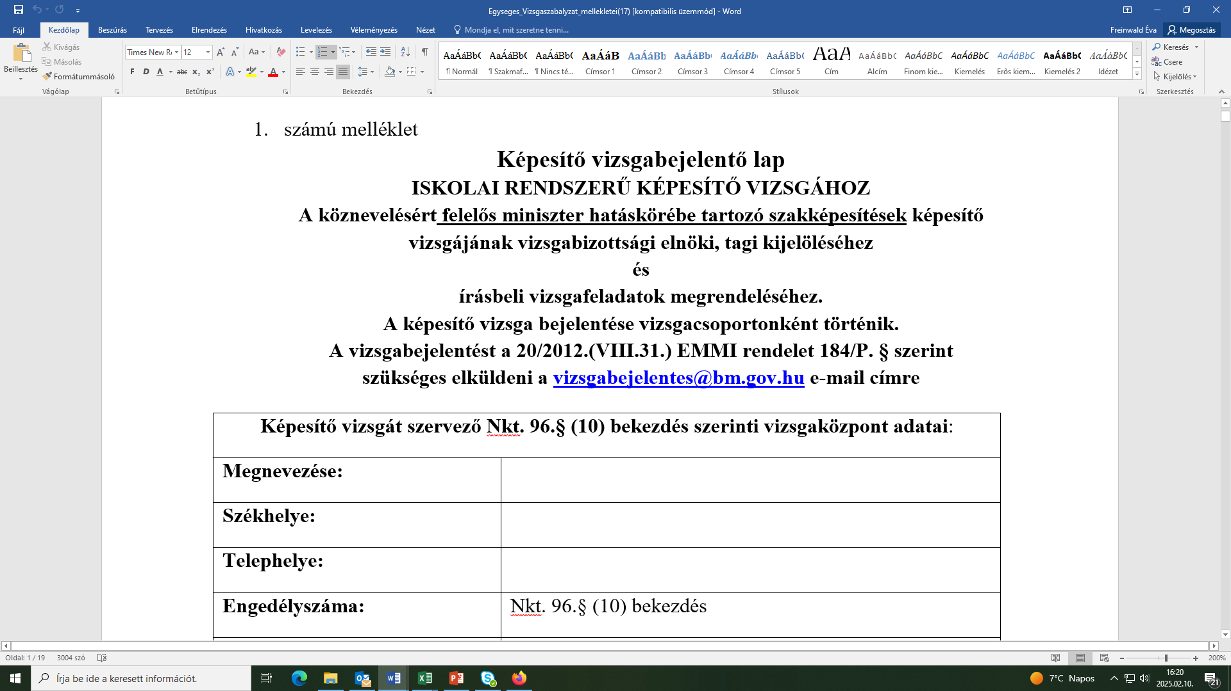

Slide 24
Nyilatkozat
184/V. §
A szakgimnázium tanulója a közismereti nevelés-oktatás utolsó évfolyama első félévének befejezésekor nyilatkozik arról, hogy az adott évfolyam eredményes befejezése esetén tanulmányait a szakképző évfolyamon folytatni kívánja-e.

Slide 25
Szakgimnáziumi érettségi

Slide 26
Köszönöm
megtisztelő figyelmüket!
Notes:
Jegyzet

